Slide 1

Técnico em Desenvolvimento de Sistema
Introdução à Programação Orientada a Objetos (POO) em Python com MySQL

Slide 2
Técnico em Desenvolvimento de Sistema
Objetivos da Aula
Apresentar os conceitos fundamentais da POO.
Demonstrar a implementação de classes e objetos em Python.
Ensinar a interação entre Python e MySQL.
Criar um CRUD básico usando POO e banco de dados.

Slide 3
Técnico em Desenvolvimento de Sistema
O que é Programação Orientada a Objetos?
Paradigma de programação baseado em objetos.
Principais conceitos:
Classes e Objetos
Atributos e Métodos
Encapsulamento, Herança e Polimorfismo

Slide 4
Técnico em Desenvolvimento de Sistema
Conceitos Básicos da POO
Classe: Modelo para criação de objetos.
Objeto: Instância de uma classe.
Atributo: Característica do objeto.
Método: Comportamento do objeto.

Slide 5
Técnico em Desenvolvimento de Sistema
Classes e Objetos
Definição de Classe: Uma classe em uma linguagem de programação é como um molde para criar objetos. Ela define atributos (características) e métodos (ações) que os objetos criados a partir dela terão.
Por exemplo, uma classe Carro pode ter atributos como marca e modelo, e um método para exibir_informacoes.

Slide 6
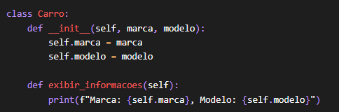
Técnico em Desenvolvimento de Sistema

Slide 7
Técnico em Desenvolvimento de Sistema
Criação de Objeto
Para criar um objeto, você instancia a classe. Cada objeto terá suas próprias características, mas seguirá o modelo da classe.

Slide 8

Técnico em Desenvolvimento de Sistema

Slide 9
Técnico em Desenvolvimento de Sistema
Encapsulamento
Implementação: O encapsulamento em Python é a prática de ocultar os detalhes internos do funcionamento de uma classe. Isso é feito usando métodos e variáveis privadas, que não podem ser acessados diretamente fora da classe. Isso protege os dados e permite que a classe mantenha controle total sobre o que é exposto.

Slide 10
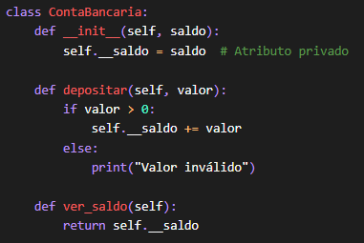
Técnico em Desenvolvimento de Sistema

Slide 11
Técnico em Desenvolvimento de Sistema
Herança
A herança permite que uma classe herde características de outra
classe. Isso facilita a reutilização de código e melhora a organização do
mesmo.
Por exemplo, uma classe CarroEletrico pode herdar características da
classe Carro e adicionar novas.

Slide 12
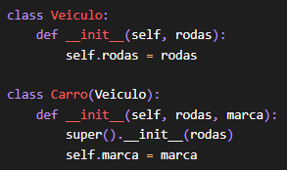
Técnico em Desenvolvimento de Sistema

Slide 13
Técnico em Desenvolvimento de Sistema
Polimorfismo
O polimorfismo é a capacidade de uma função tratar objetos de diferentes classes de maneira uniforme. Isso é possível porque diferentes classes podem ter métodos com o mesmo nome, mas implementações distintas.

Slide 14
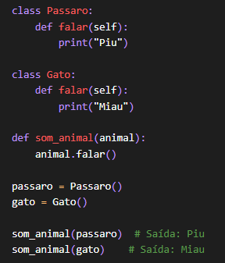
Técnico em Desenvolvimento de Sistema

Slide 15
Técnico em Desenvolvimento de Sistema
Exercício Prático - Conceitos de POO
Herança:
Crie uma classe Pessoa com atributos nome e idade.
Crie uma subclasse Funcionario que herda de Pessoa e adiciona o atributo cargo.
Crie um objeto Funcionario e exiba seus atributos.
Encapsulamento:
Modifique a classe Funcionario para tornar o atributo salario privado (__salario).
Adicione métodos get_salario() e set_salario(valor) para acessar e modificar o salário com validação.
Polimorfismo:
Crie um método descrever() na classe Pessoa que exibe "Sou uma pessoa".
Sobrescreva esse método na classe Funcionario para exibir "Sou um funcionário".
Teste chamando descrever() em objetos de ambas as classes.

Slide 16
Técnico em Desenvolvimento de Sistema
Configuração do Ambiente para MYSQL
Instalar o MySQL Server: Utilizaremos o XAMPP
Instalar a biblioteca mysql-connector-python
pip install mysql-connector-python

Slide 17
Técnico em Desenvolvimento de Sistema
Criando um banco de dados e uma Tabela no MySQL
CREATE DATABASE sistema;
USE sistema;
CREATE TABLE usuarios (
id INT AUTO_INCREMENT PRIMARY KEY,
nome VARCHAR(100) NOT NULL,
email VARCHAR(100) NOT NULL UNIQUE
);

Slide 18
Técnico em Desenvolvimento de Sistema
Conectando Python ao MySQL
import mysql.connector
conexao = mysql.connector.connect(
host="localhost“,
user="root",
password="senha",
database="sistema“
)
cursor = conexao.cursor()

Slide 19
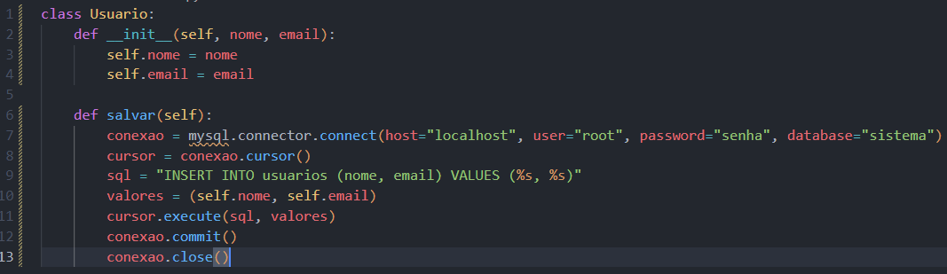
Técnico em Desenvolvimento de Sistema

Slide 20
Técnico em Desenvolvimento de Sistema
Exercício Prático - CRUD com MySQL
Criar uma classe Produto com atributos nome e preco.
Implementar os métodos CRUD para Produto.
Testar a inserção e recuperação de produtos no MySQL.

